Slide 1



통계청 자료를 통해 알아보는 한국의 임금결정 모델 분석
직접 해보는 데이터 수집부터 분석까지
김홍식 김동찬 김태헌 유수한 마민기

Slide 2

목차
목적
데이터 수집 방법
데이터 설명
팀원 소개와 분석 과정 전개
해석
결론
팀 에피소드

Slide 3
목적
한국의 임금 구조 분석
남녀 임금 격차의 실존 여부
우리가 직접 자료를 구해서 가공
수업시간에 배운 것을 활용하여 분석

Slide 4
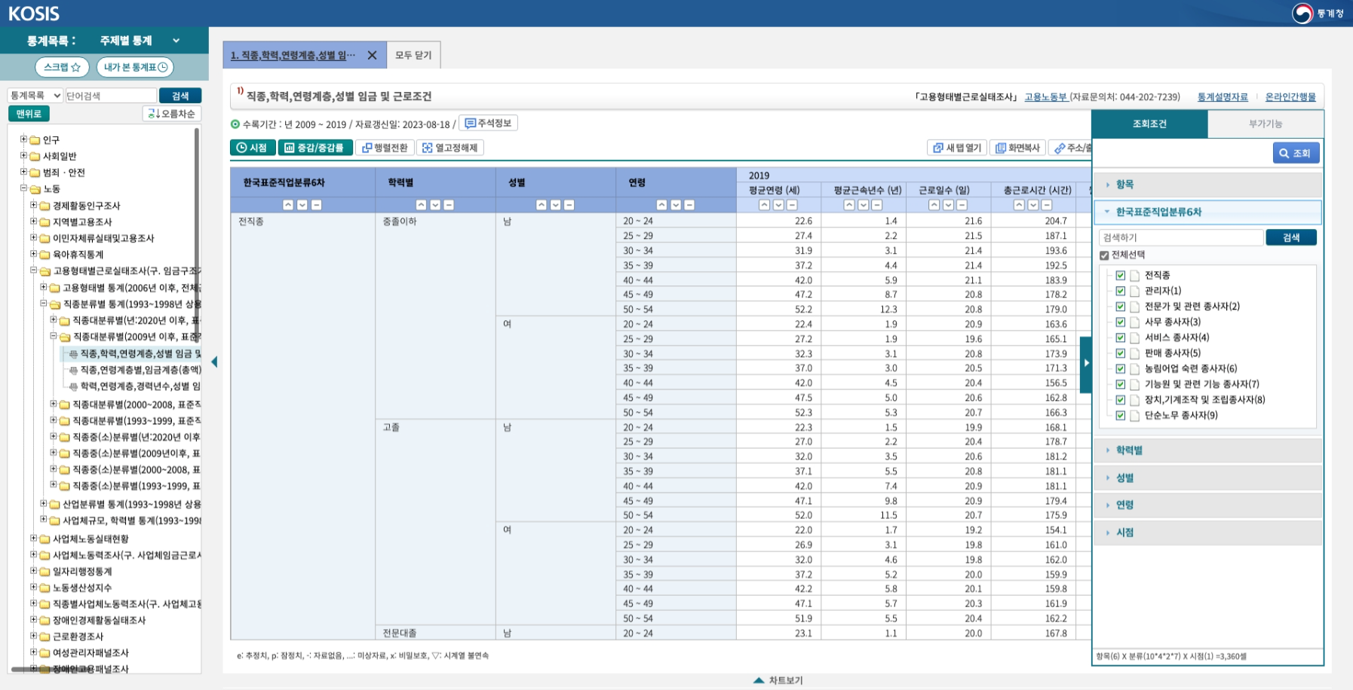
데이터 수집 방법 – 통계청

Slide 5
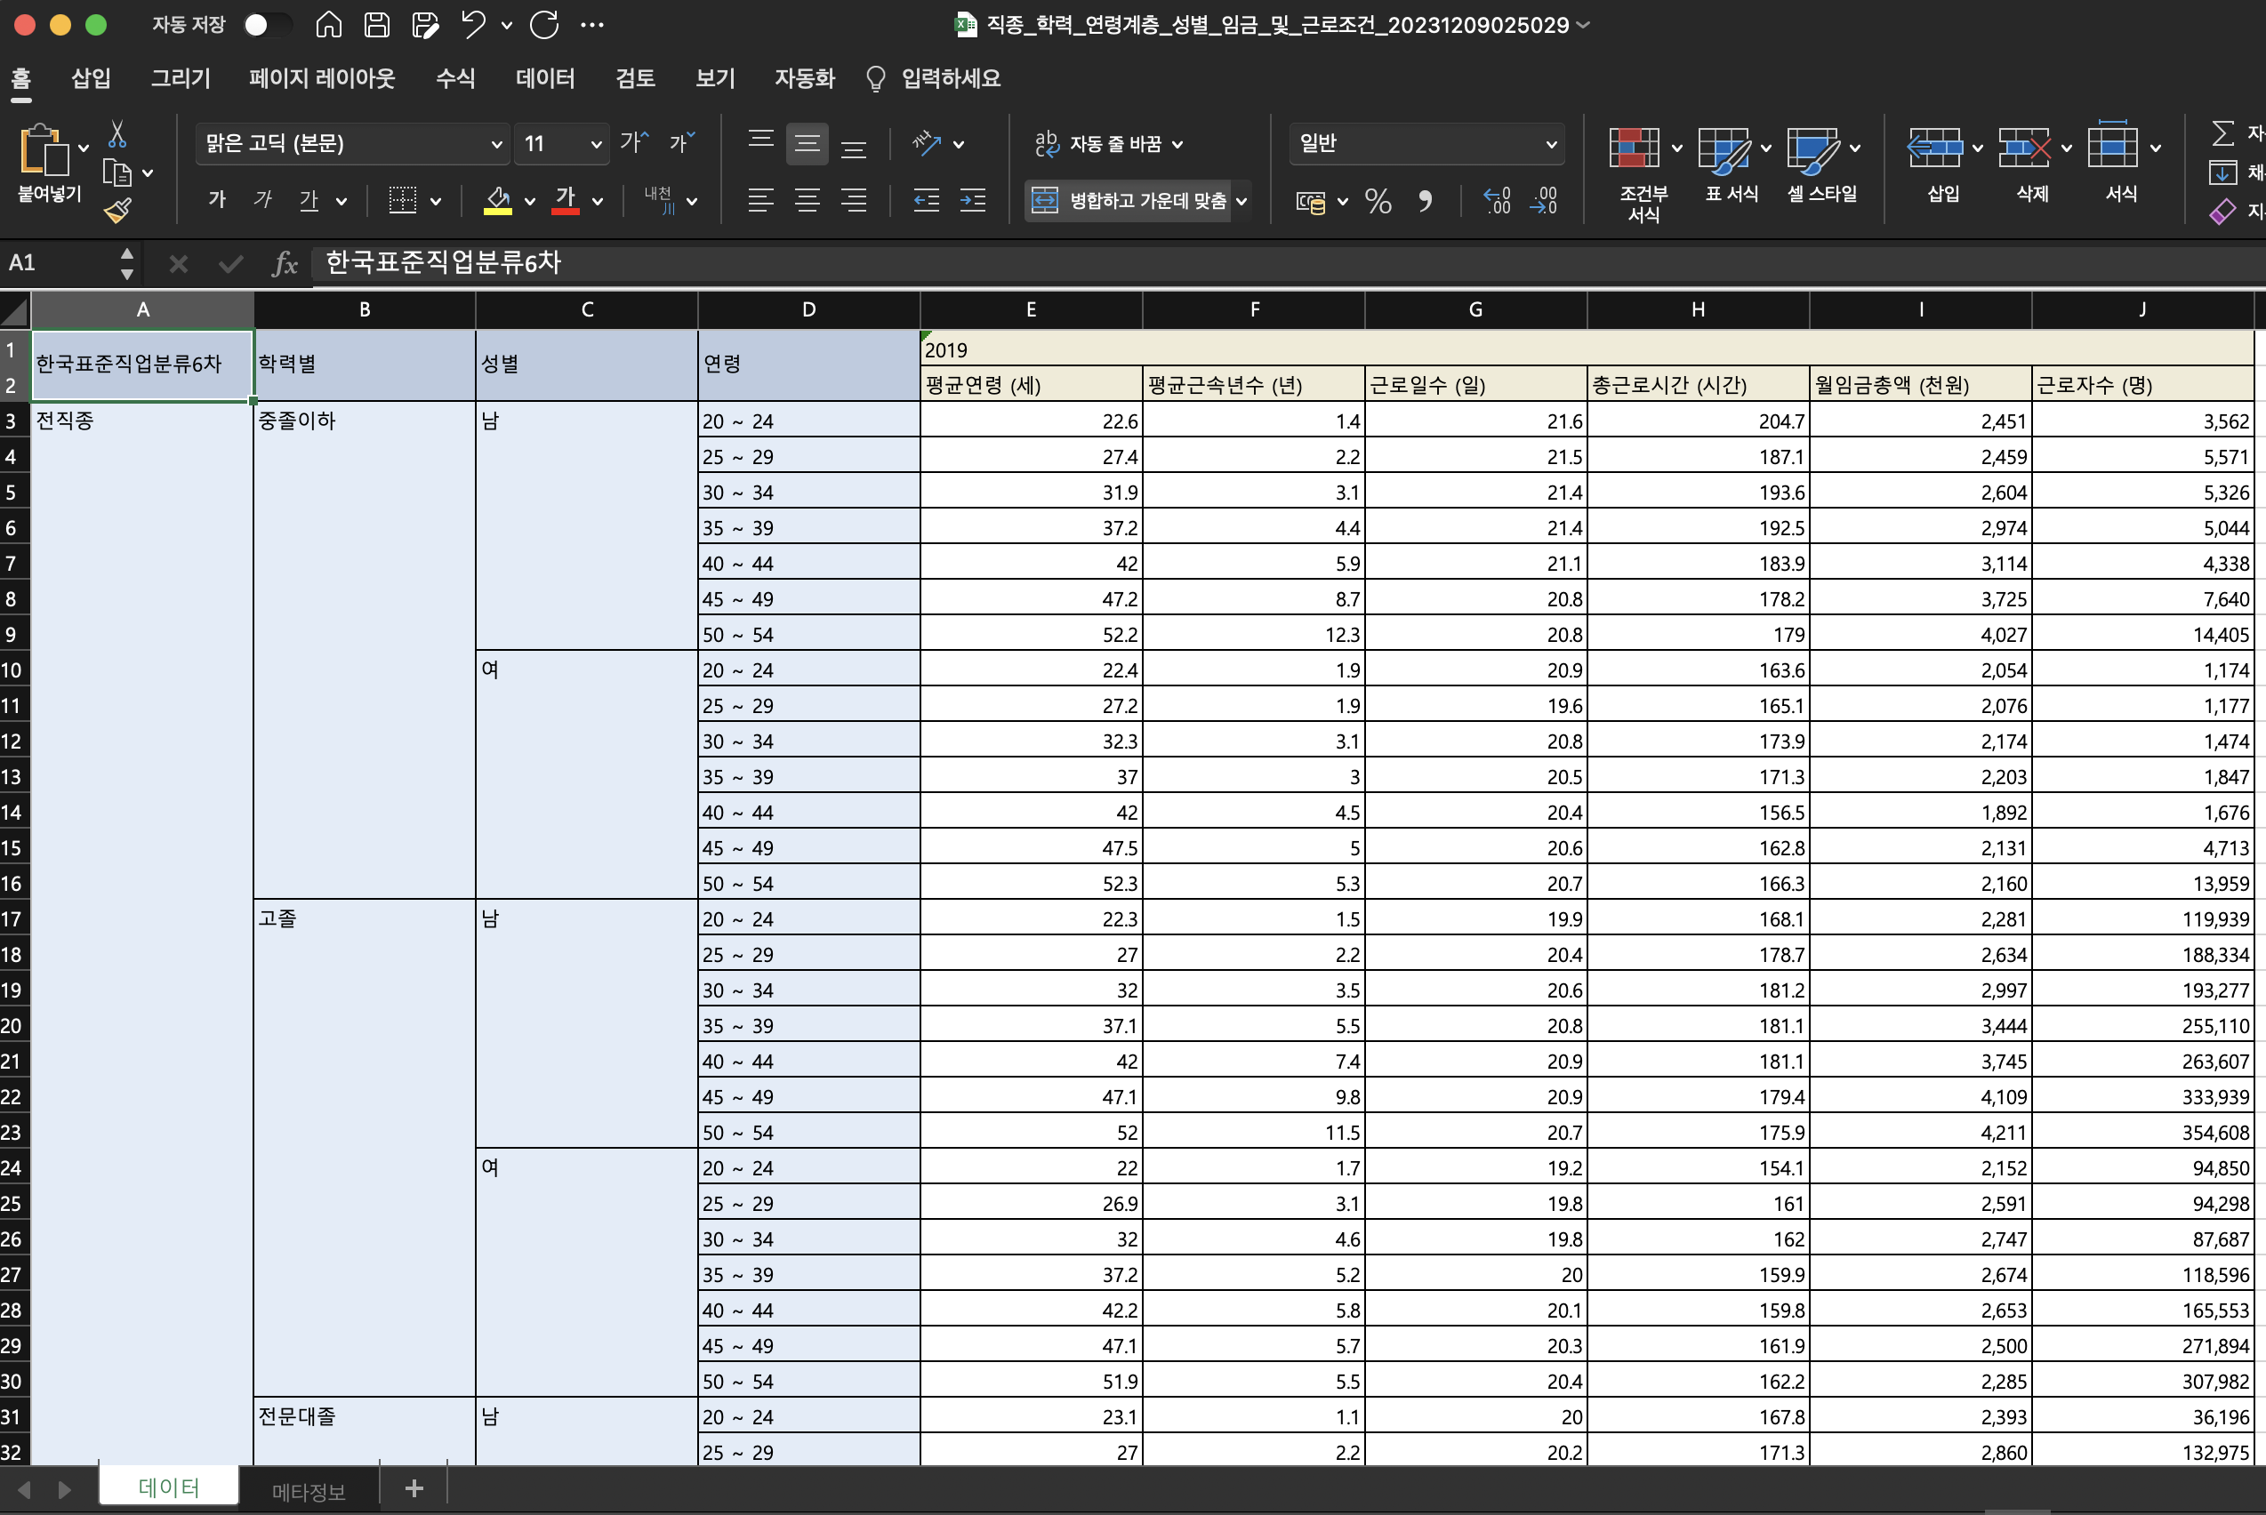
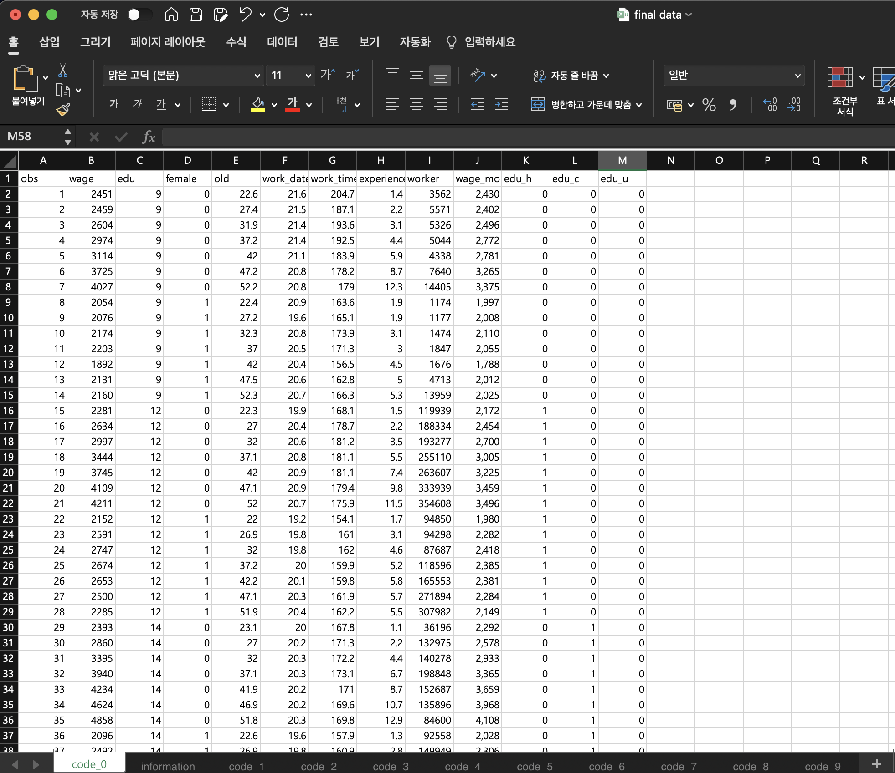
데이터 수집과 가공

Slide 6
데이터 설명
obs : 관측 번호
wage : 월임금총액 (천원)
experience : 평균근속년수 (년)
edu : 학력 (중졸이하 9, 고졸 12, 전문대졸 14, 대졸이상 16)
female : 여성 1, 남성 0
old : 평균연령 (세)
worker : 근로자수 (명)
work_date : 근로일수 (일)
work_time : 총근로시간 (시간)

Slide 7
분석모형 및 가설 설정
초기 분석모형
ls wage c edu female experience old
가설 I : 여성은 남성에 비해 평균 임금이 낮지 않을 것이다.
귀무가설 : 여성은 남성에 비해 평균 임금이 낮을 것이다.
가설 2 : 여성은 남성에 비해 학력으로 인한 임금 상승이 낮지 않을 것이다.
귀무가설 : 여성은 남성에 비해 학력으로 인한 임금 상승이 낮을 것이다

Slide 8

팀장 : 김홍식
기획
데이터 수집 및 분석
업무 분장
동기부여

Slide 9
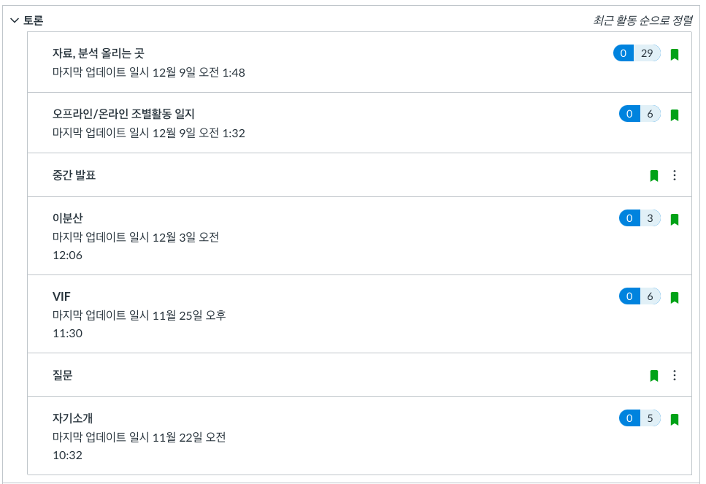
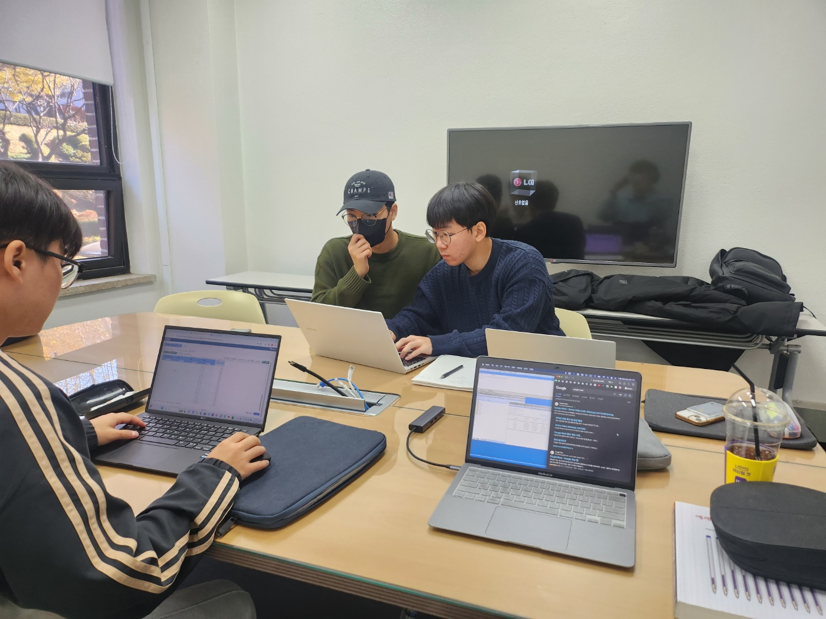
팀장 : 김홍식

Slide 10

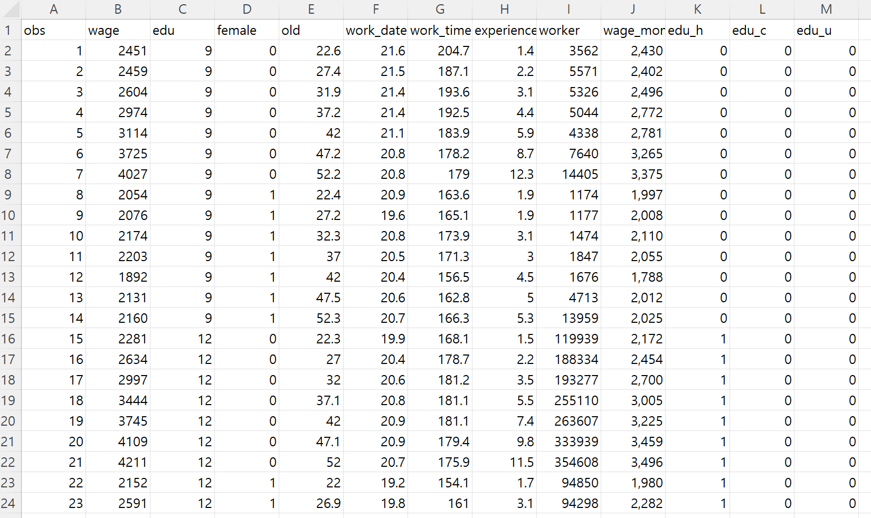
팀원 : 김태헌
역할: 학력더미 추가 및 분석
12: 고등학교
14: 2년제 전문대학
16: 4년제 대학교
edu_h: 고등학교
edu_c: 2년제 전문대학
edu_u: 4년제 대학

Slide 11
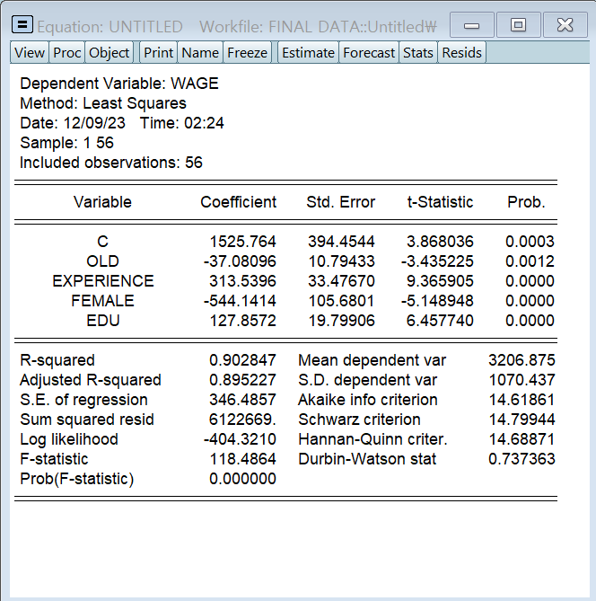
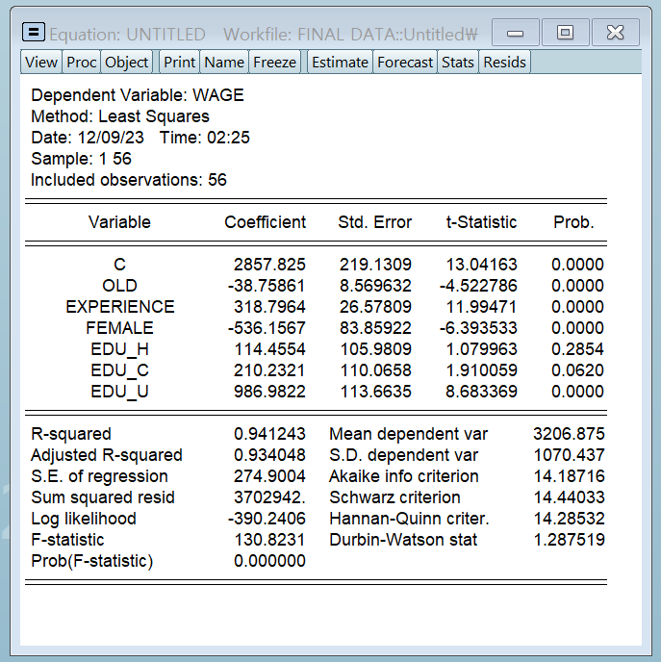
edu 분석
edu dummy 분석

Slide 12

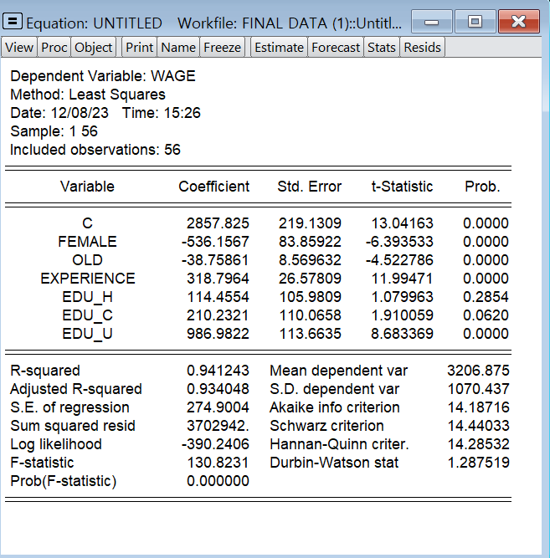
팀원 : 유수한
역할: 모델 분석 (다중 공선성 검증)
FEMALE: 여성
OLD: 나이
EXPERIENCE: 평균 근속년수
EDU_H: 고등학교
EDU_C: 2년제 대학
EDU_U: 4년제 대학
남성임금 식: 2857-38*나이+318*근속년수
+최종학력 더미
여성임금 식: 2857-536-38*나이+318*근속년수
+최종학력 더미

Slide 13
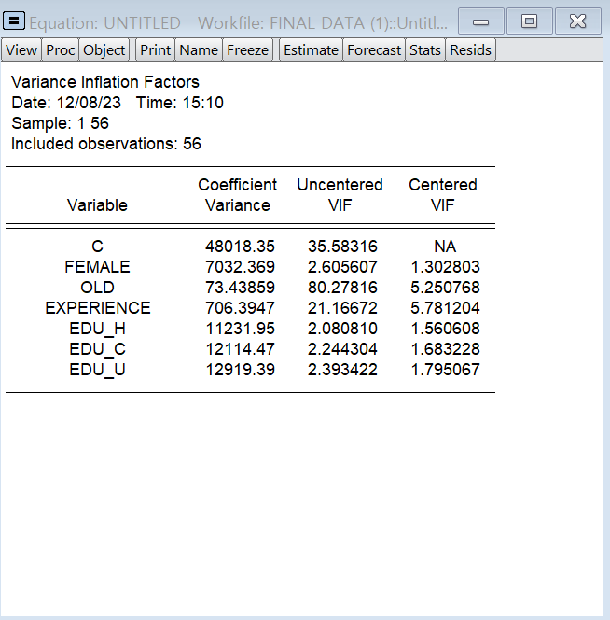
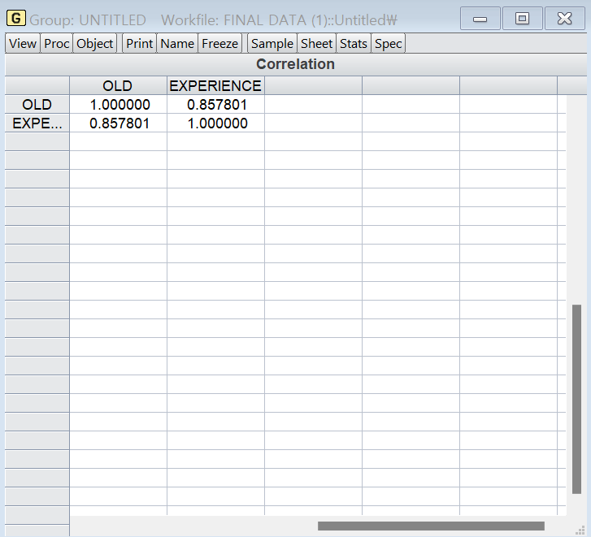
VIF 검정 결과
상관관계 결과

Slide 14
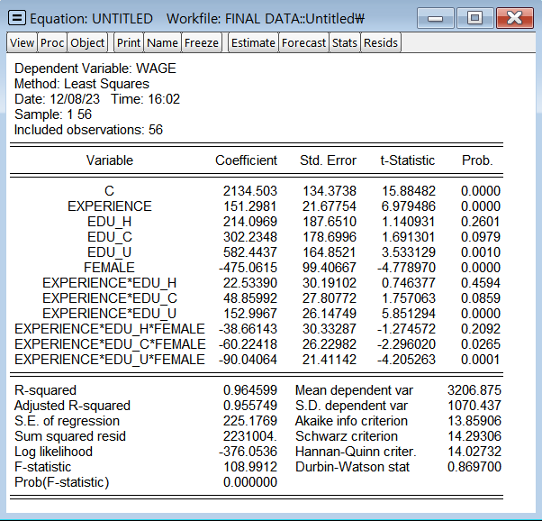
피드백을 통한 모델 수정
독립변수 OLD 제거
정밀 분석을 위해 더미를 활용한 독립변수 추가

Slide 15

팀원 : 김동찬
역할
-해당 데이터 이분산 검정
-JB 테스트 진행

Slide 16
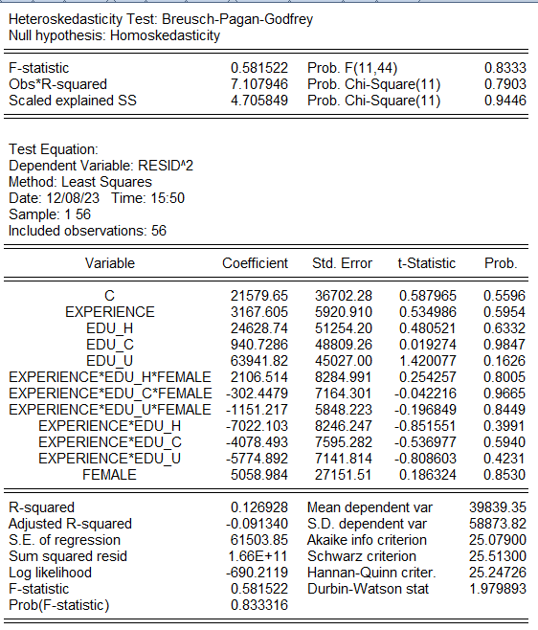
이분산 검정
이분산: 회귀식의 오차 간 분산이 다르다.
문제: t값과 p-value의 정확한 추정을 방해
검정방법: 육안탐지, BP 검정, 화이트 검정
결과: 이분산이 없음

Slide 17
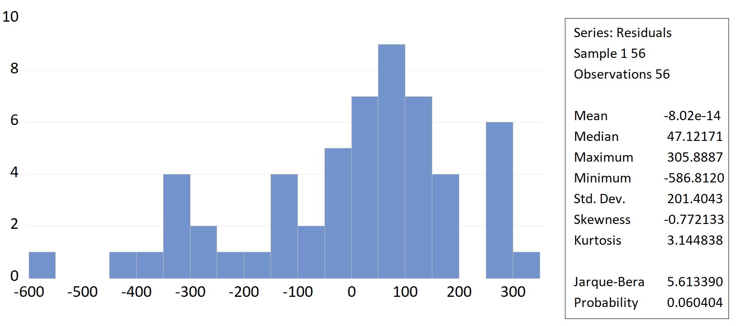
JB-Test
OLS 가정: 오차항은 정규분포를 따르고 있다.
문제: 소표본일 경우, t검정이나 F검정같은 통상적 통계량 사용불가능.
결과: 샘플이 정규분포를 따르고 있지 않으나, 유의수준 10% 내에서 오차항은 정규분포를 따른다.

Slide 18
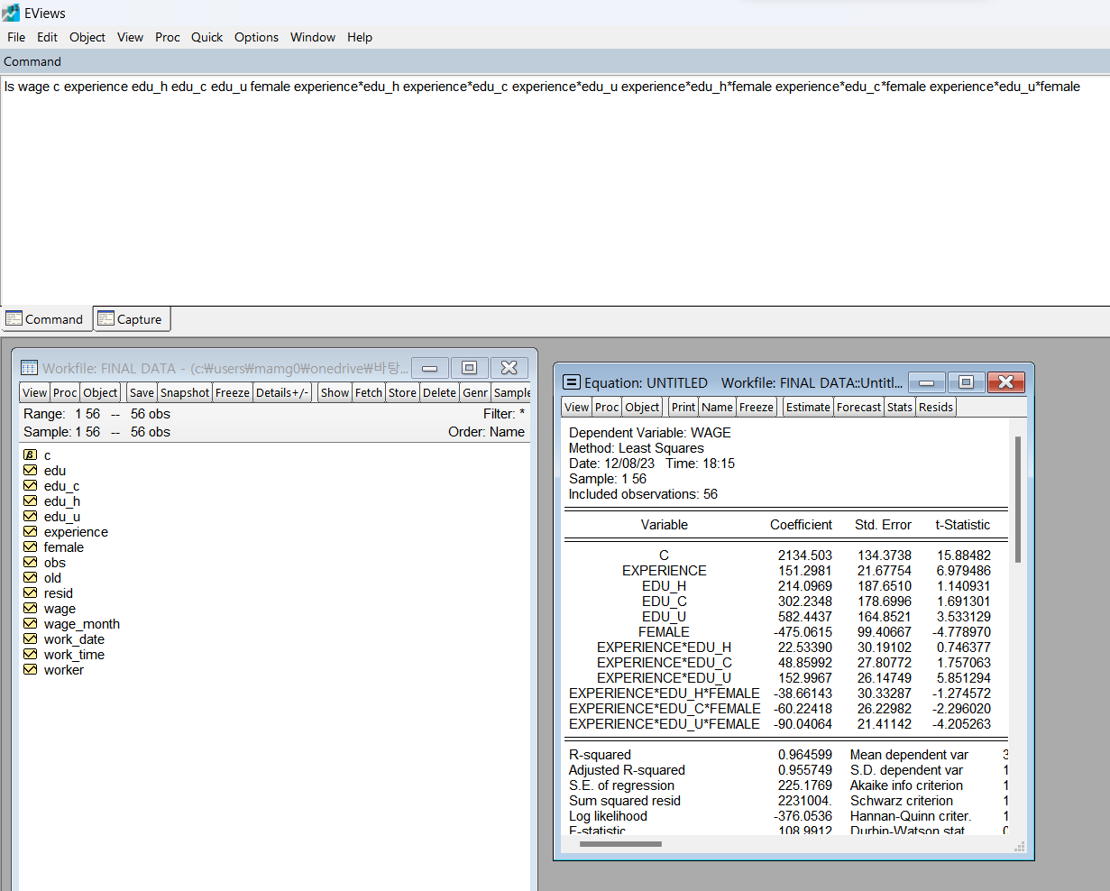

팀원 : 마민기
역할: 모델 활용
- 직종별 임금차이
- 임금차이 요인 분석

Slide 19
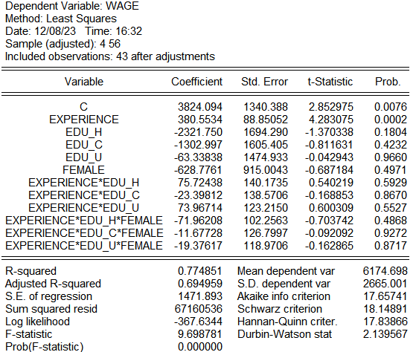
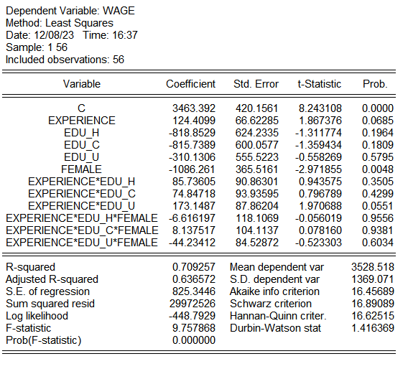
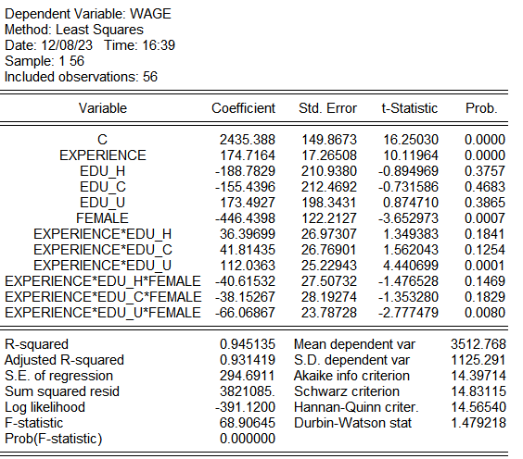
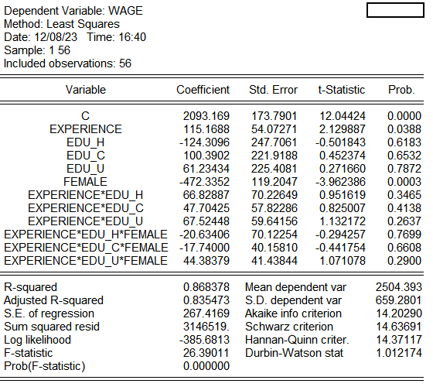
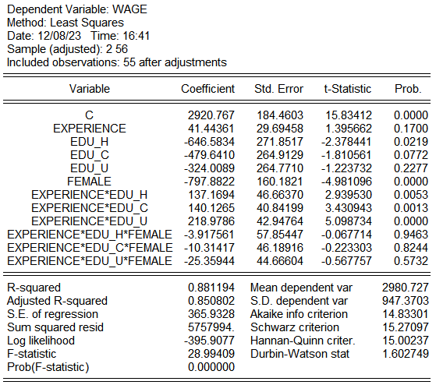
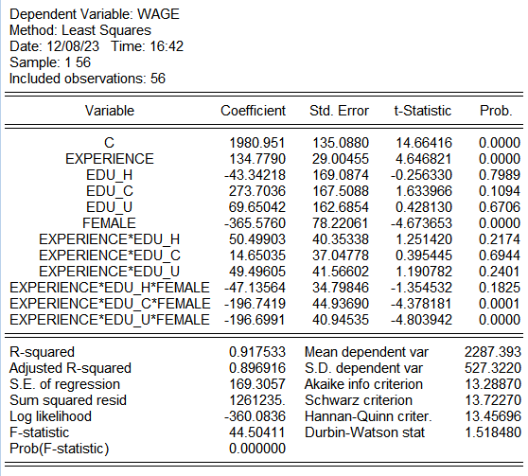
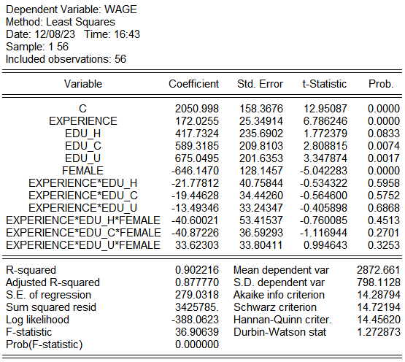
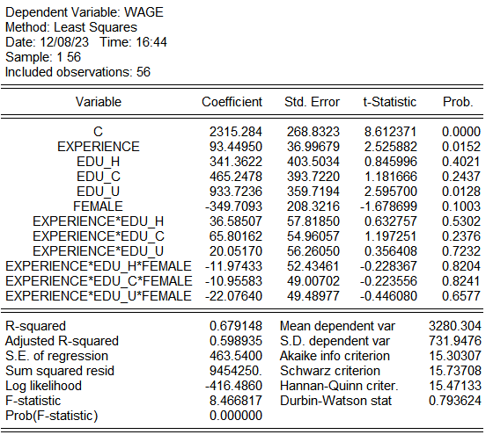
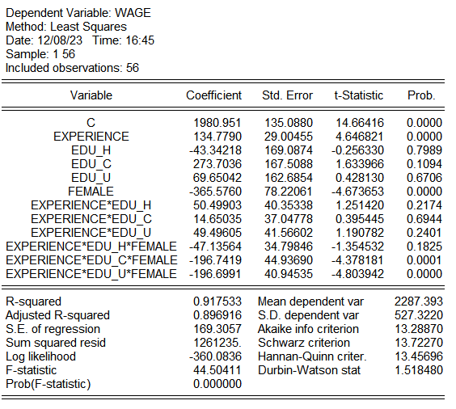
직종별 임금차이
1
2
3
0
4
5
6
0: 전직종
1: 관리자
2: 전문가 및 관련 종사자
3: 사무 종사자
4: 서비스 종사자
5: 판매 종사자
6: 농림어업 숙련 종사자
7: 기능원 및 관련 기능 종사자
8: 장치, 기계조작 및 조립종사자
9: 단순노무 종사자
7
8
9

Slide 20
분석한 결과
*: 유의수준
***
***
***
***
***
***
***
***
***
***
***
***
***
***
***
***
***
Β값 크기의 순위와
평균임금 대비 설명변수의 β값 크기의 순위가 다르다.
***
***
***
***
***
**
*
**
***
***
***
*
**
***
**
***
***

Slide 21
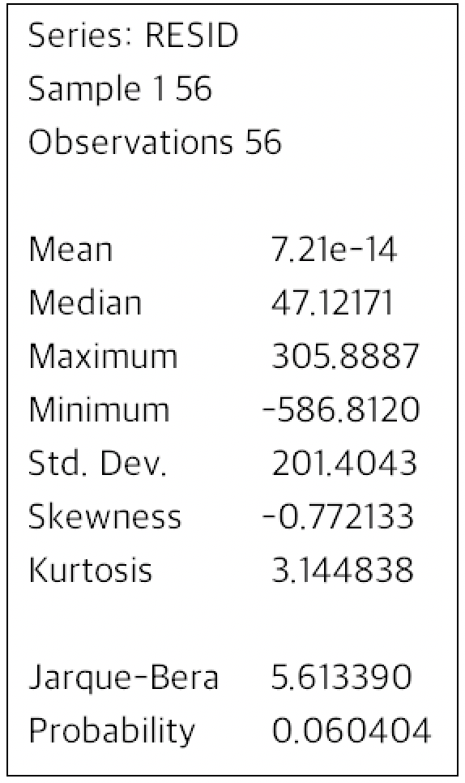
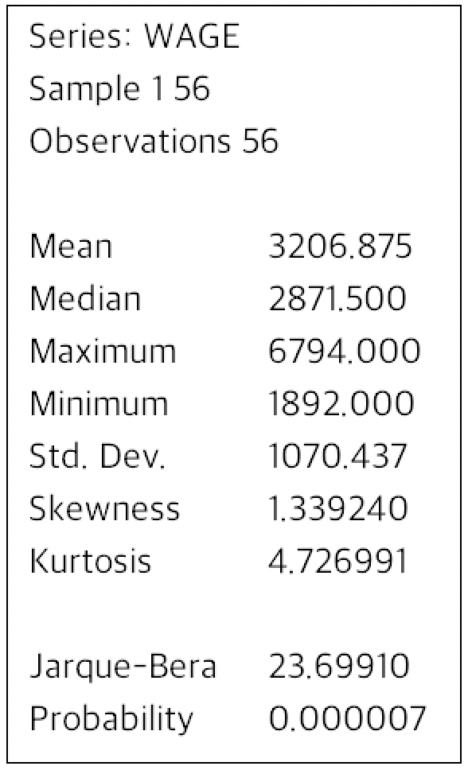
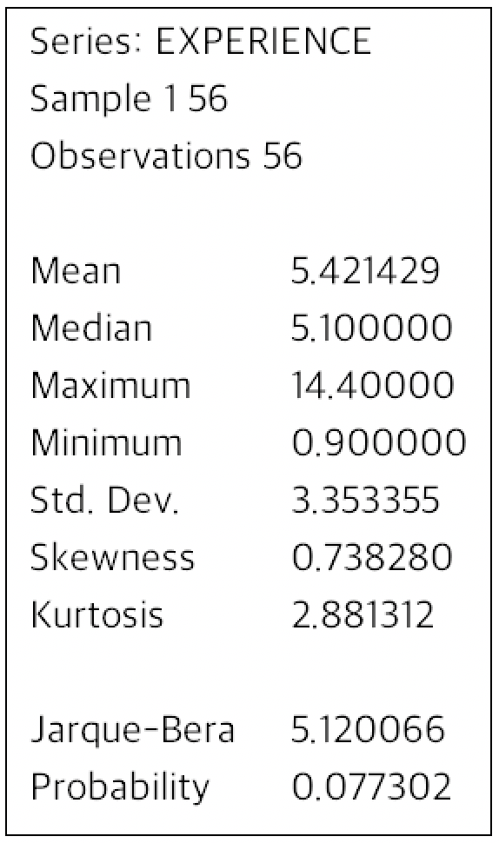
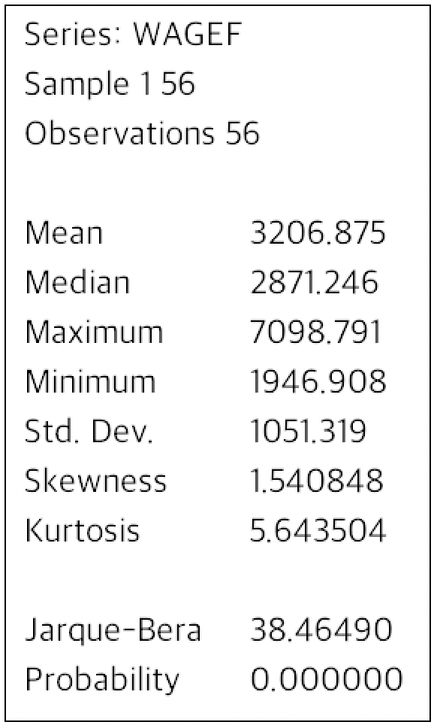
각변수의 기본통계량 (더미 제외)

Slide 22
모델 분석 결과
중졸 이하 남자 = 2134.503*** + 151.298***∙exper
고졸 남자 = 2134.503*** + 151.298***∙exper + 214.096 + 22.533∙exper
전문대졸 남자 = 2134.503*** + 151.298***∙exper + 302.234* + 48.859*∙exper
대졸이상 남자 = 2134.503*** + 151.298***∙exper + 582.443*** + 152.996***∙exper
중졸 이하 여자 = 2134.503*** - 475.061*** + 151.298***∙exper
고졸 여자 = 2134.503*** - 475.061*** + 151.298***∙exper + 214.096 + 22.533*exper – 38.661*exper
전문대졸 여자 = 2134.503*** - 475.061*** + 151.298***∙exper + 302.234* + 48.859*exper – 60.224**∙exper
대졸이상 여자 = 2134.503*** - 475.061*** + 151.298***∙exper + 582.443*** + 152.996*exper – 90.040***∙exper

Slide 23
모델 분석 결과
남녀가 동일한 조건일 때 임금 차이 추정
대졸이상 남자 = 2134.503*** + 151.298***∙exper + 582.443*** + 152.996***∙exper
대졸이상 여자 = 2134.503*** - 475.061*** + 151.298***∙exper + 582.443*** + 152.996*exper – 90.040***∙exper
평균 근속년수(exper) = 10일 경우
대졸이상 남자 = 2716.946 + 304.294∙exper = 5759.886 = 월 575만원
대졸이상 여자 = 2241.885 + 214.254∙exper = 4384.425 = 월 438만원

Slide 24
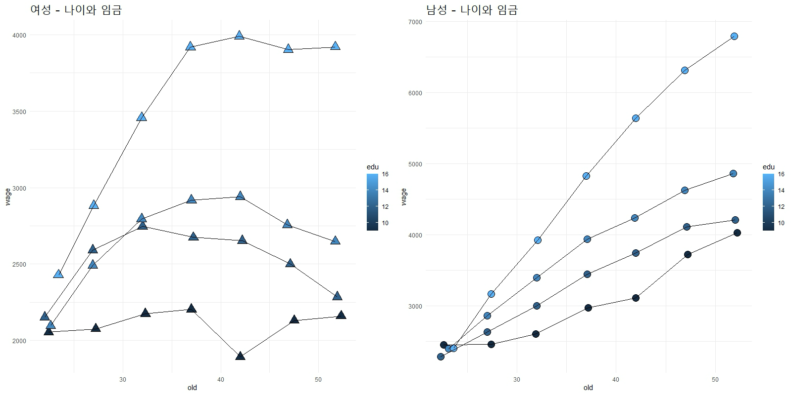
변수간 관계 (x축 나이, y축 임금)

Slide 25
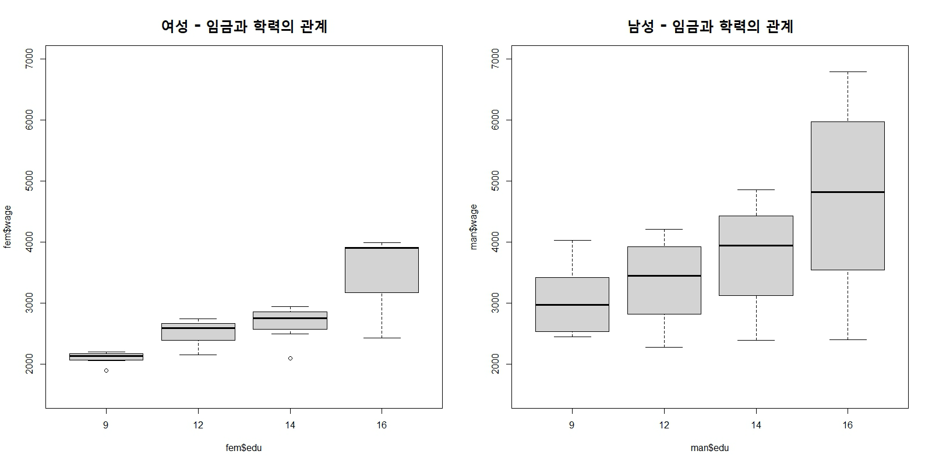
BOXPLOT (x축 학력, y축 임금)

Slide 26
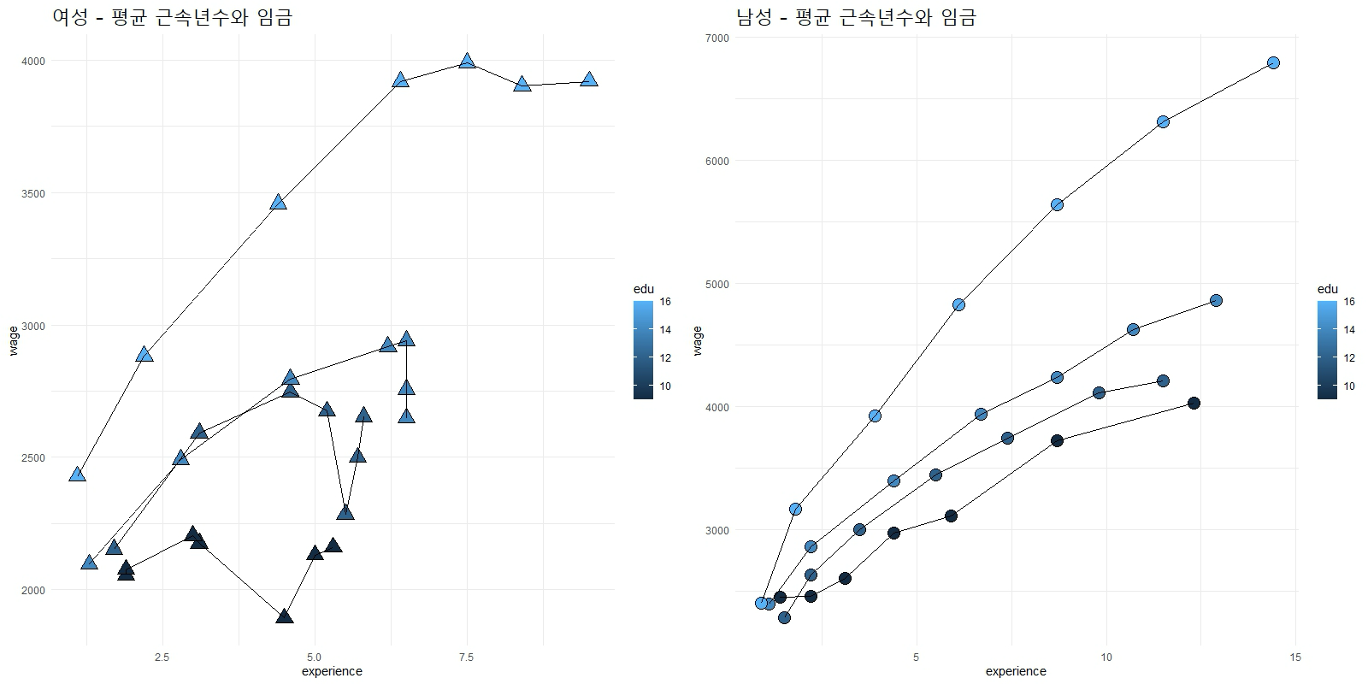
변수간 관계 (x축 근속년수, y축 임금)

Slide 27
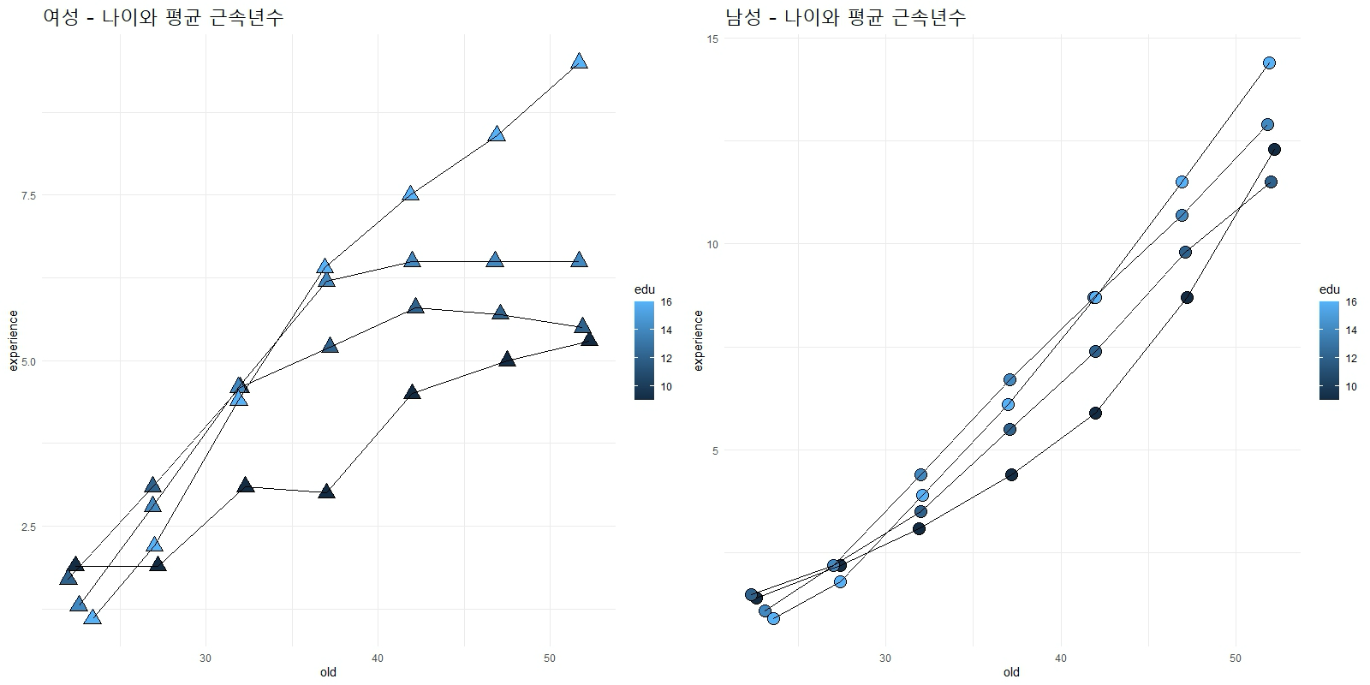
변수간 관계 (x축 나이, y축 근속년수)
여자의 나이와 평균 근속년수의 상관관계 : 0.8308
남자의 나이와 평균 근속년수의 상관관계 : 0.9708

Slide 28
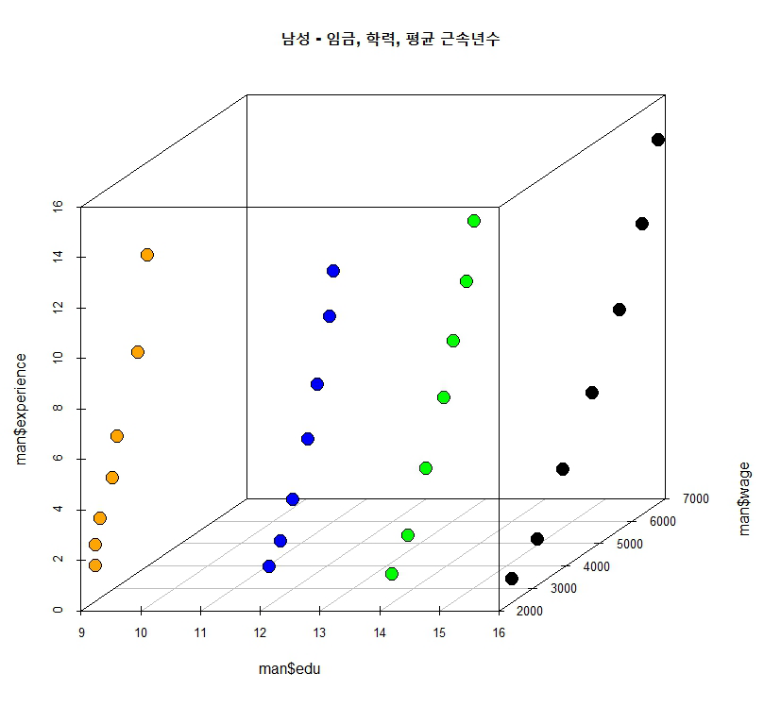
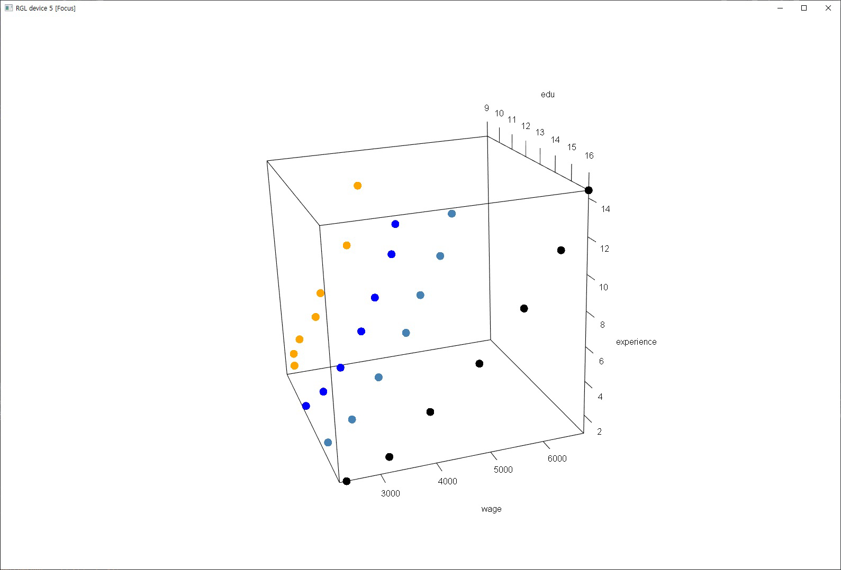
남성의 임금, 학력, 근속년수 3D

Slide 29
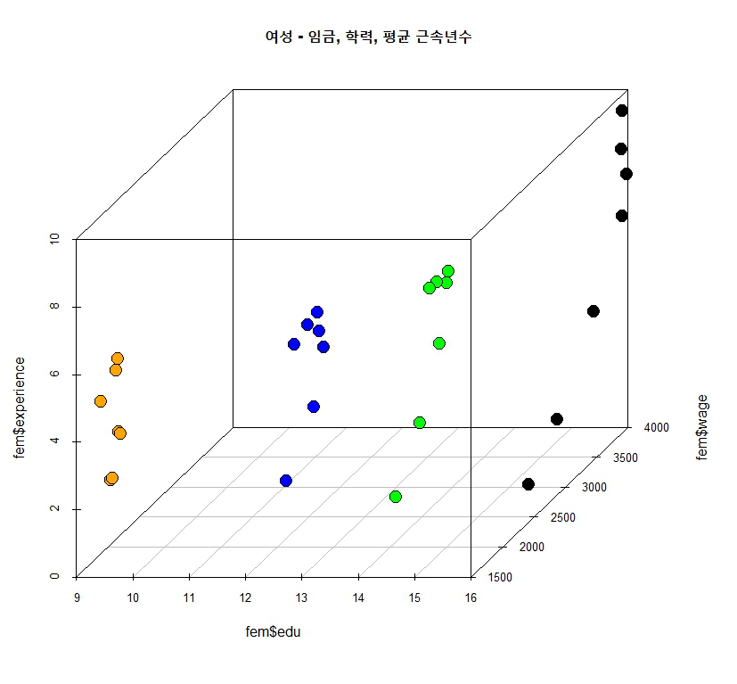
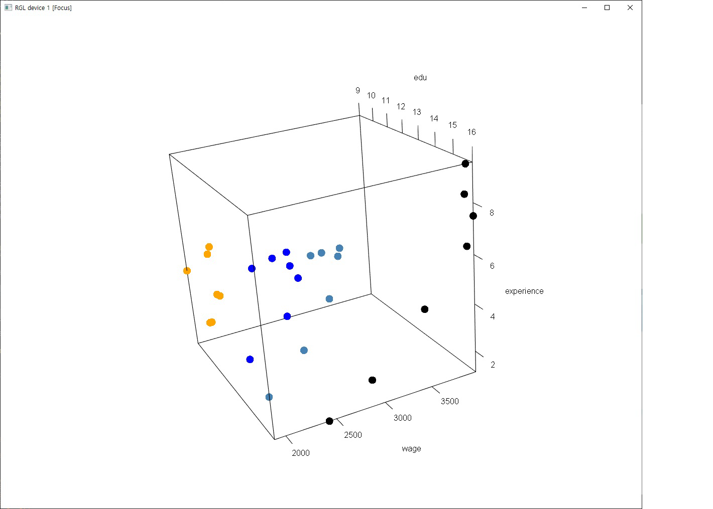
여성의 임금, 학력, 근속년수 3D

Slide 30
결론
2019년 기준, 우리나라는 학력에 의한 임금 차이가 크다
여성은 4년제 대학을 졸업하는 게 효용이 크다
여성은 남성에 비해 경력에서 왜곡이 발생한다
여성은 남성에 비해 평균적으로 임금이 적다. 이는 모든 연령, 경력, 학력에서 동일하게 나타난다.

Slide 31
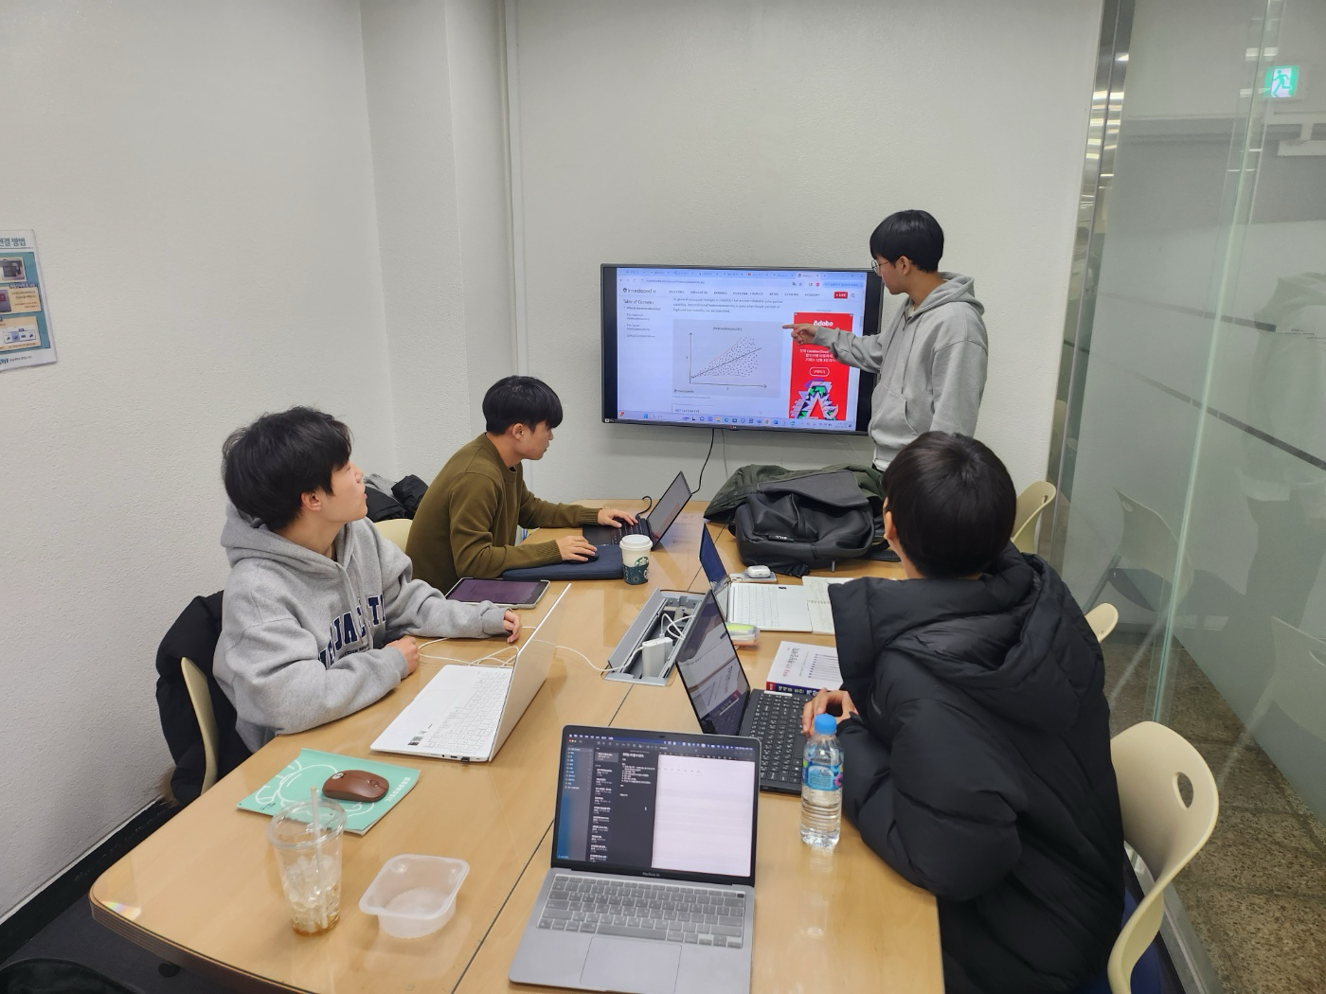
OUR TEAM
자발적으로 참여하는
모르는 게 있으면 서로 물어보는
서로에게 배우고 가르쳐 주는
적극적으로 믿고 따라와 주는

Slide 32
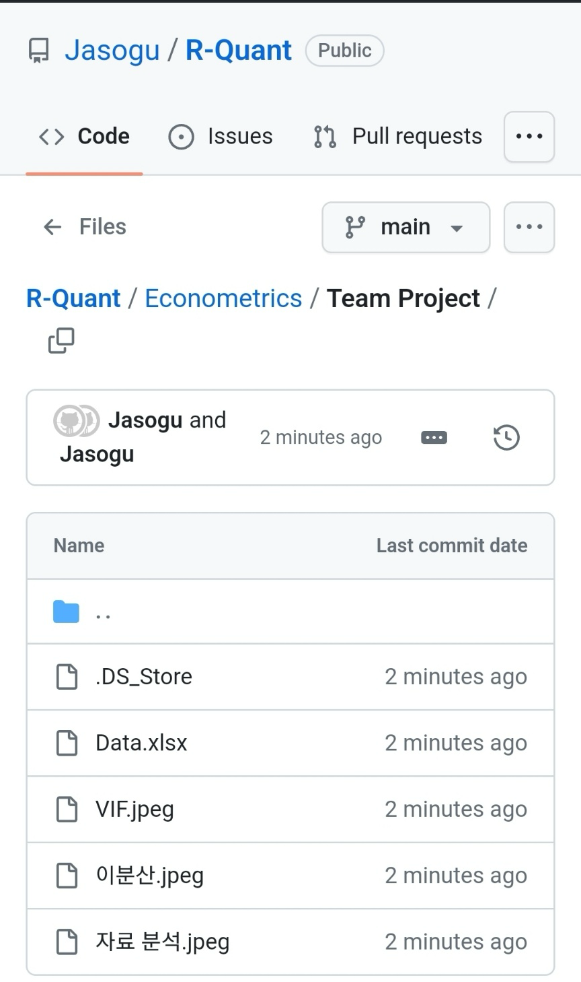
Team Episode

